Slide 1
Урок русского языка
Автор: учитель начальных классов
Хохлова Елена Олеговна
ГБОУ школа-интернат № 1
Г.о. Чапаевск Самарской области

Slide 2
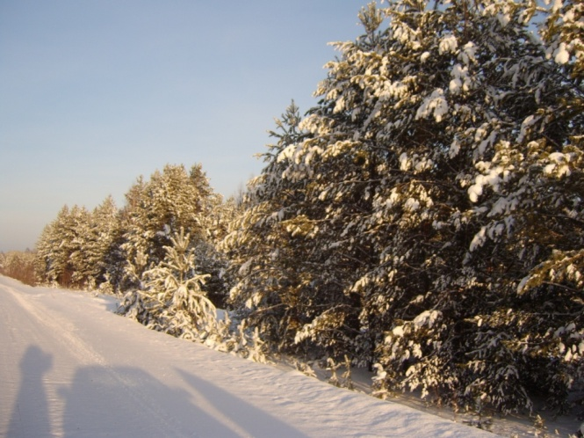
Найди лишнее слово
Прилагательное
Существительное
Глагол
Подлежащее
Местоимение

Slide 3
Найди лишнее слово
Прилагательное
Существительное
Глагол
Подлежащее
Местоимение

Slide 4
Чистописание
Жж
жи же
жёлтый, ежи, предложение
Укажите цифрой количество слогов в словах.
Составьте с этими словами предложения

Slide 5
Словарная
з | а
ф |  | л | и | н
в |  | р | о | н | а
к |  | р | о | в | а
к | у | р |  | ц | а
м |  | д | в | е
в |  | р |  | б | е | й

Slide 6
Лесная
Ежи шуршали.
В лесу весёлые ежи шуршали сухими листьями.

Slide 7
Внимание!
Разобрать предложение по членам предложения –значит найти его главные и второстепенные члены.
Надо:
Определить грамматическую основу предложения.
Определить слово, к которому можно задать вопрос от подлежащего.
Определить слово, к которому можно задать вопрос от сказуемого.
Определить слово, к которому можно задать вопрос от других второстепенных членов.

Slide 8
Спортивная

Slide 9
Книжная
стр.111 упр.72

Slide 10
У лесной речки

Slide 11
Интернет ресурсы
http://javasea.ru/uploads/posts/2013-03/1362660233_animaciya-flag-rossii.gif
http://talisman.sochi2014.com.images.1c-bitrix-cdn.ru/upload/iblock/1ce/1cef6baf64ab5fd31191aca89415c9bb.png
http://talisman.sochi2014.com.images.1c-bitrix-cdn.ru/upload/iblock/bf3/bf33442e5ca91009b90d648536b6c597.png
http://talisman.sochi2014.com.images.1c-bitrix-cdn.ru/upload/iblock/0cc/0cc7d3f84a23c7a9d80a2b65f71679a6.png
http://talisman.sochi2014.com.images.1c-bitrix-cdn.ru/upload/iblock/9e4/9e419927ea2c3e36976e50d4609c8f46.png
http://upload.wikimedia.org/wikipedia/ru/thumb/e/e3/Sochi_2014_-_Logo.svg/300px-Sochi_2014_-_Logo.svg.png
Вы можете использовать данный шаблон при создании своих презентаций. Но при этом обязательна ссылка на источник шаблона.

